Slide 1
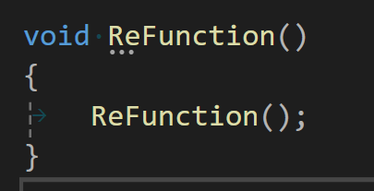
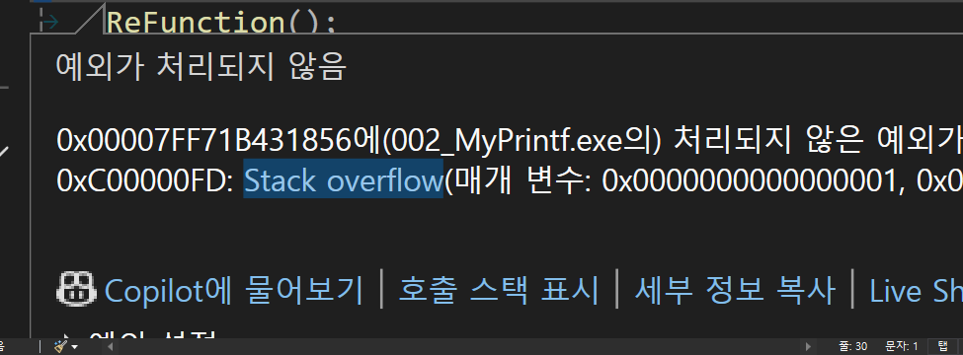

Slide 2
N | u | m | b | e | r |  | : |  | %...
100번지
ReFunction
힙
스택
ReFunction
ReFunction
const char* const _Ptr
300번지
값 = 100번지
ReFunction
Main

Slide 3
N | u | m | b | e | r |  | : |  | %...
100번지
힙
스택
MyPrintf
const char* const _Ptr
300번지
값 = 100번지
int ??
308번지
값 = 333
Main

Slide 4
T | e | s | t | P | l | a | y | e | r | 0
100번지
T | e | s | t |  |  |  |  |  |  | …
200번지
힙
StrCopy
char* _Arr
200 번지
const char* const _Name
100 번지
스택
CreatePlayer
const char* const _Ptr
100 번지
Int _Hp
Int _Att
Main

